Slide 1
Управление по культуре и спорту Администрации Нелидовского городского округа

Slide 2
Основные задачи и цели создания Управления
На Управление возлагается решение вопросов местного значения в сфере культуры, молодежной политики и спорта, отнесенных к компетенции Администрации Нелидовского городского округа Тверской области.
На основе отраслевого законодательства готовит предложения по совершенствованию развития сферы культуры, спорта и работе с молодежью в муниципальном образовании.
Целями и задачами Управления являются:
В сфере культуры:
1. создание благоприятной культурной среды для воспитания и развития личности, формирования у жителей позитивных ценностных установок;
2. создание условий для культурно-творческой деятельности, эстетического и художественного воспитания населения, поддержка народных художественных промыслов в пределах полномочий Нелидовского городского округа;
3. обеспечение доступности культуры для жителей Нелидовского городского округа;
4. сохранение и пропаганда культурно-исторического наследия;

Slide 3
5. создание условий для организации досуга и обеспечения жителей Нелидовского городского округа услугами организаций культуры;
6. организация и проведение мероприятий, конкурсов в сфере событийного туризма на территории Нелидовского городского округа.
В сфере физической культуры и спорта:
1. организация и осуществление региональных и межмуниципальных программ и проектов в области физической культуры и спорта;
2. проведение официальных региональных и межмуниципальных физкультурно-оздоровительных и спортивных мероприятий;
3. сохранение и развитие спортивной материально-технической базы Нелидовского городского округа;
4. обеспечение подготовки сборных спортивных команд для участия в соревнованиях различного уровня, развитие межмуниципального, межрегионального и международного сотрудничества в сфере физической культуры и спорта;
5. развитие массового спорта и физкультурно-оздоровительного движения среди всех возрастных групп и категорий населения городского округа;
6. пропаганда физической культуры и спорта, здорового образа жизни;

Slide 4
В сфере молодежной политики:
1. создание условий для включения молодежи как активного субъекта в процессы социально-экономического, общественно-политического, социокультурного развития городского округа;
2. профилактика асоциальных явлений в молодежной среде;
3. воспитание гражданственности и патриотизма, поддержка различных форм духовно-нравственного воспитания, интеллектуального, творческого и физического развития детей, подростков и молодежи;
4. поддержка и координация деятельности молодежных общественных организаций на территории Нелидовского городского округа;
5. содействие решению жилищных проблем молодых семей, укрепление института молодой семьи.

Slide 5
Наши мероприятия:
Межмуниципальный фестиваль Всероссийского физкультурно-спортивного комплекса «Готов к труду и обороне» (ГТО) для ребят из лагерей с дневным пребыванием

Slide 6
Празднование Дня России

Slide 7
День памяти и скорби

Slide 8
День Победы

Slide 9
Легкоатлетический пробег, посвящённый 78-ой годовщине Победы советского народа над немецко-фашистскими захватчиками

Slide 10
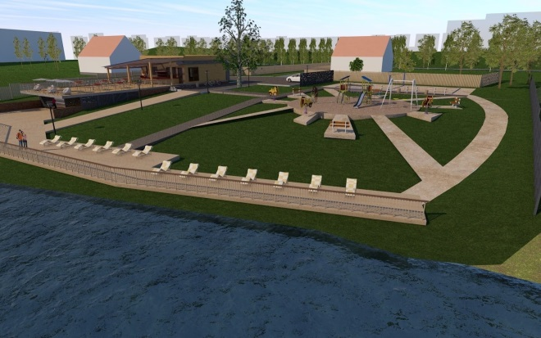
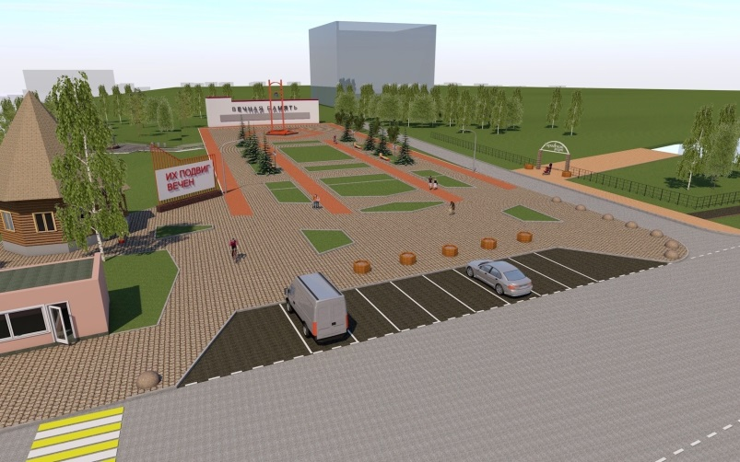
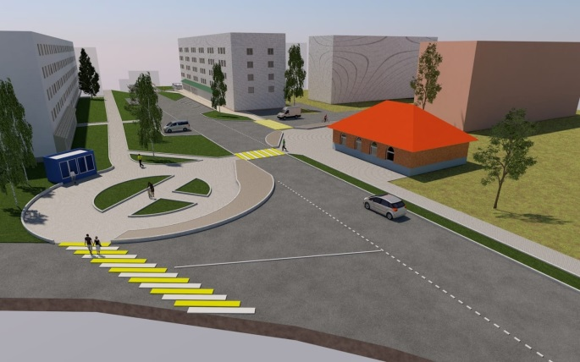
Участие во всероссийском голосовании по выбору объектов для благоустройства

